Slide 1


Aritméticos
Comparativos
Operadores
Lógicos

Slide 2
Operadores
aritméticos

Slide 3
Módulo
Exponenciação
Adição
Operações
Aritméticas
Subtração
Divisão
Multiplicação

Slide 4
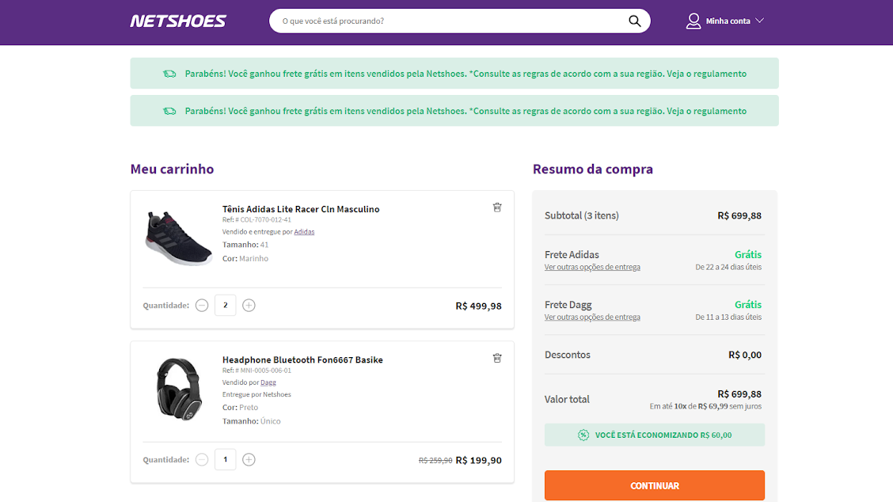

Slide 5
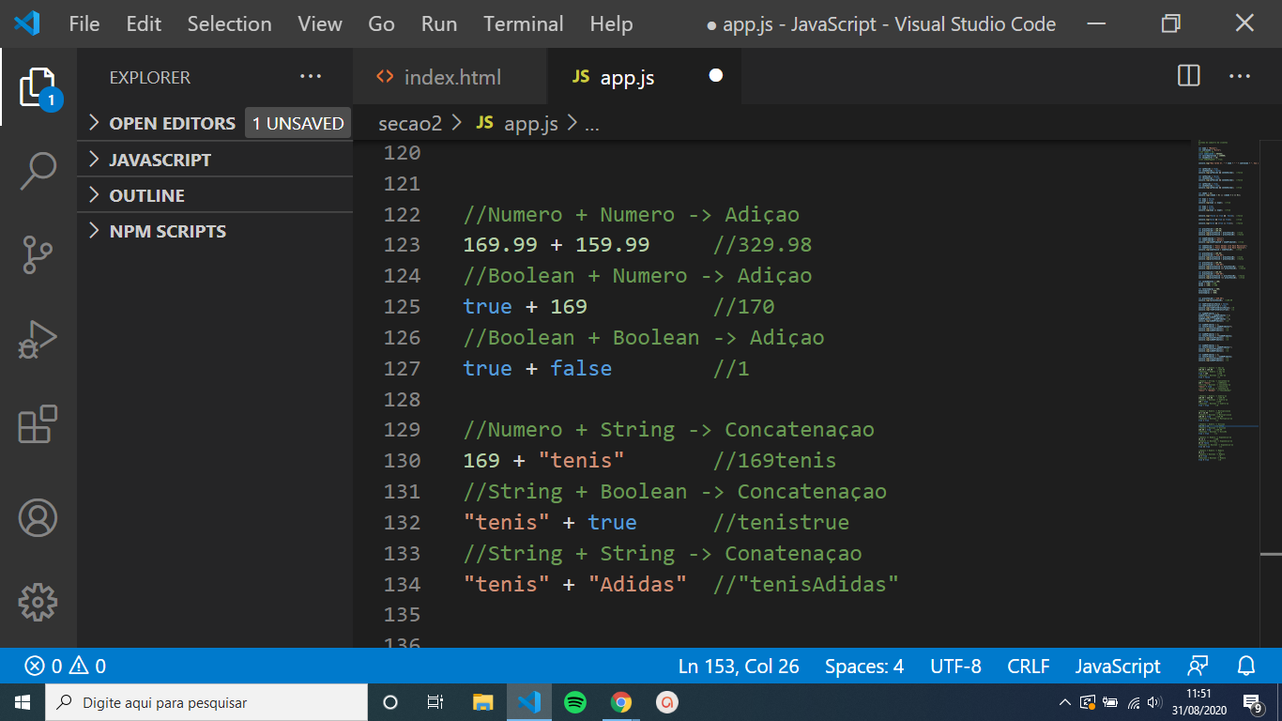
Adição(+)
X + Y

Slide 6
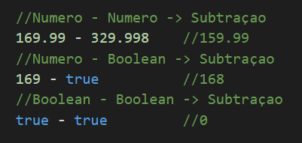
Subtração(-)
X - Y

Slide 7
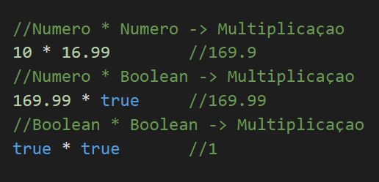
Multiplicação(*)
X * Y

Slide 8
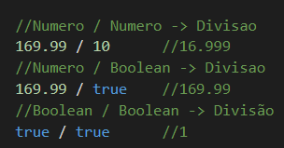
Divisão(/)
X / Y

Slide 9
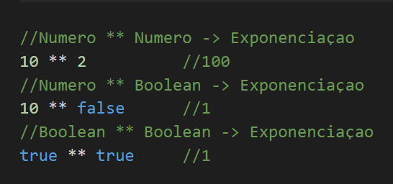
Exponenciação(**)
X**Y

Slide 10
Módulo(%)
X%Y

Slide 11
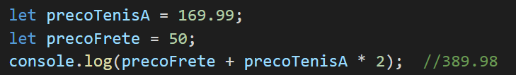
Precedência de
operadores
Link

Slide 12
Operadores
unários

Slide 13
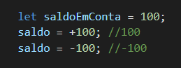
Soma unária(+) e Subtração unária(-)

Slide 14
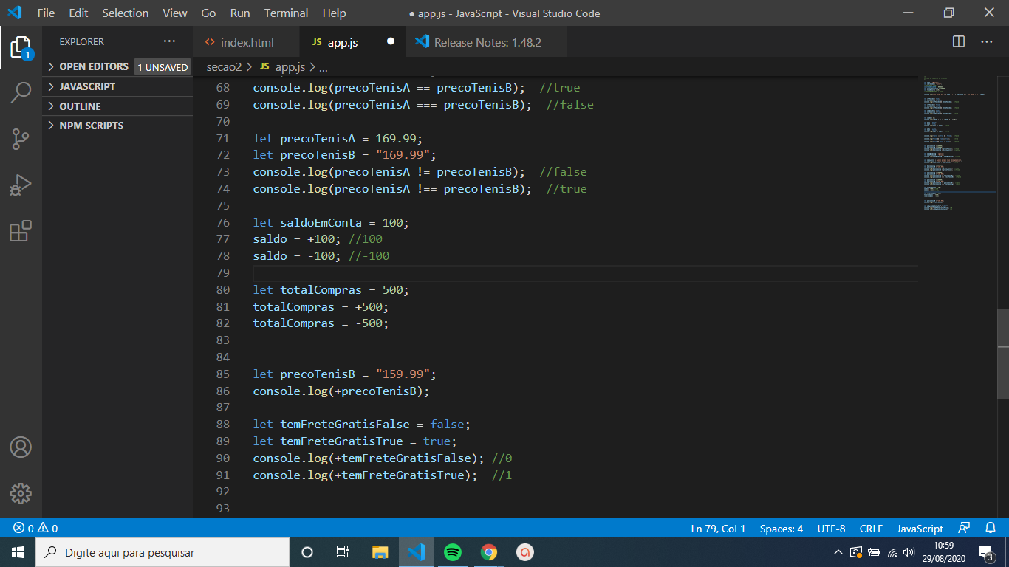
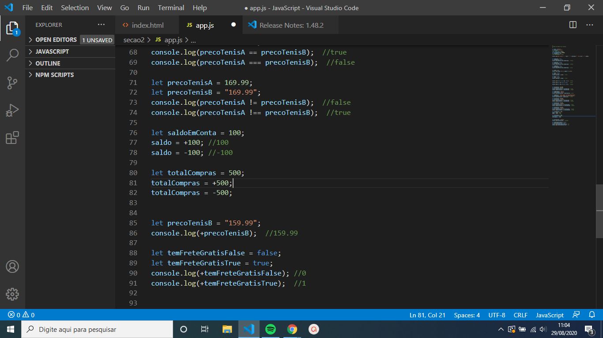
Soma unária(+) e Subtração unária(-)
Outros tipos de dados

Slide 15
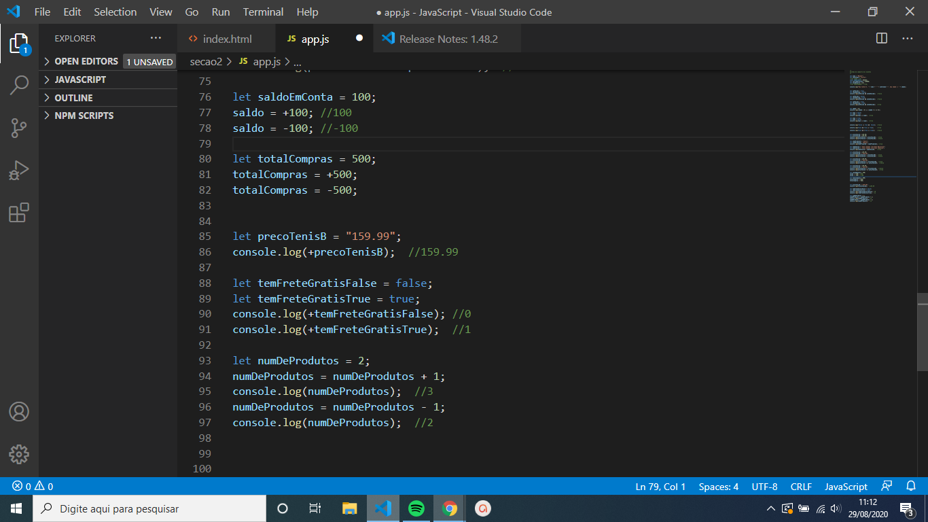
Incremento e Decremento

Slide 16
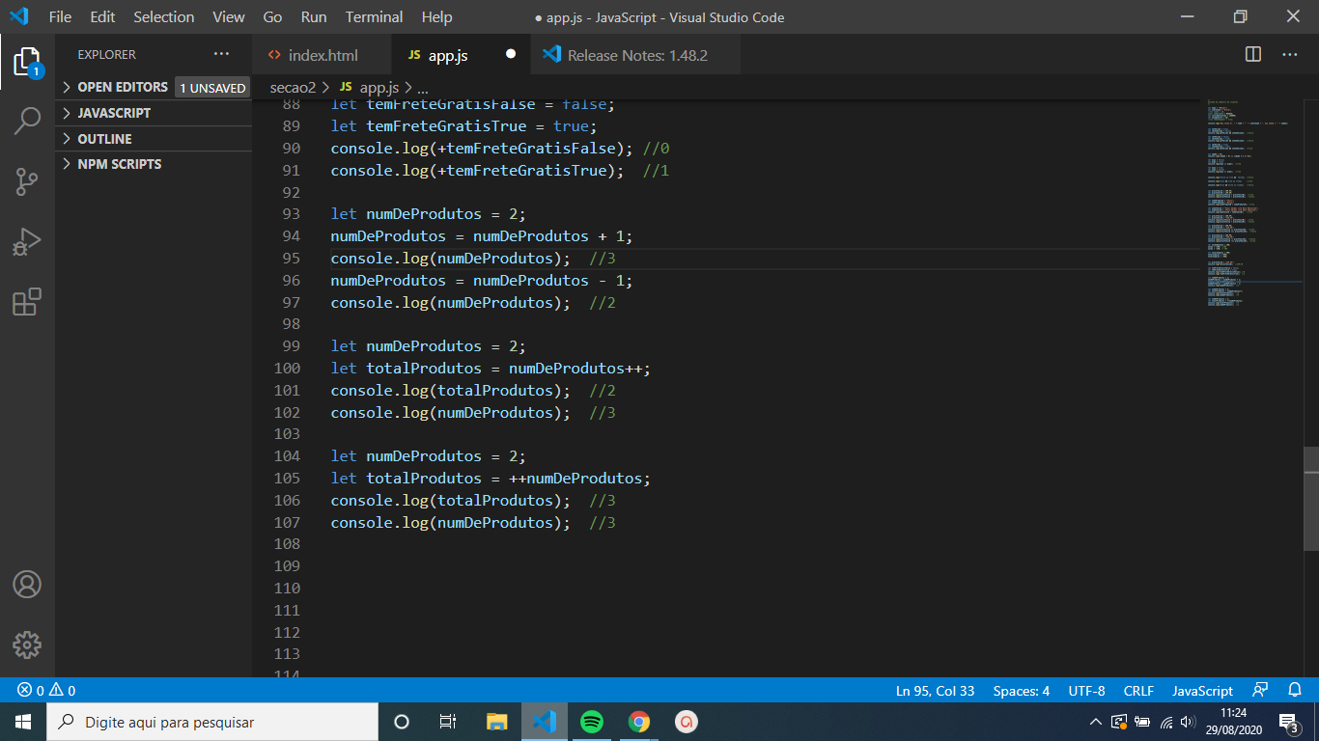
Incremento
ou ++X
X++

Slide 17
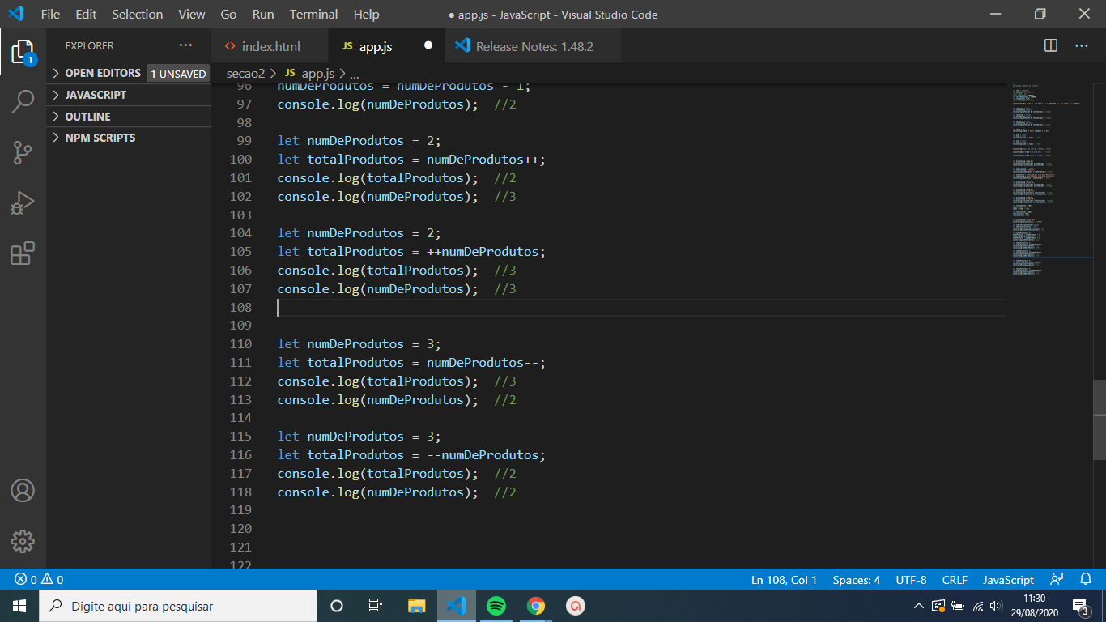
Decremento
ou --X
X--

Slide 18
Números
especiais

Slide 19
+Infinity
NaN
Números especiais
-Infinity

Slide 20
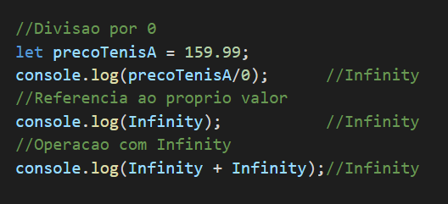
Infinity
+Infinity e -Infinity

Slide 21
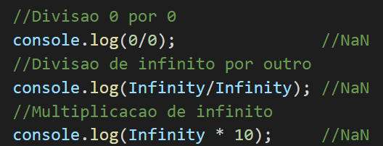
NaN
Not a Number

Slide 22
Operadores
comparativos

Slide 23
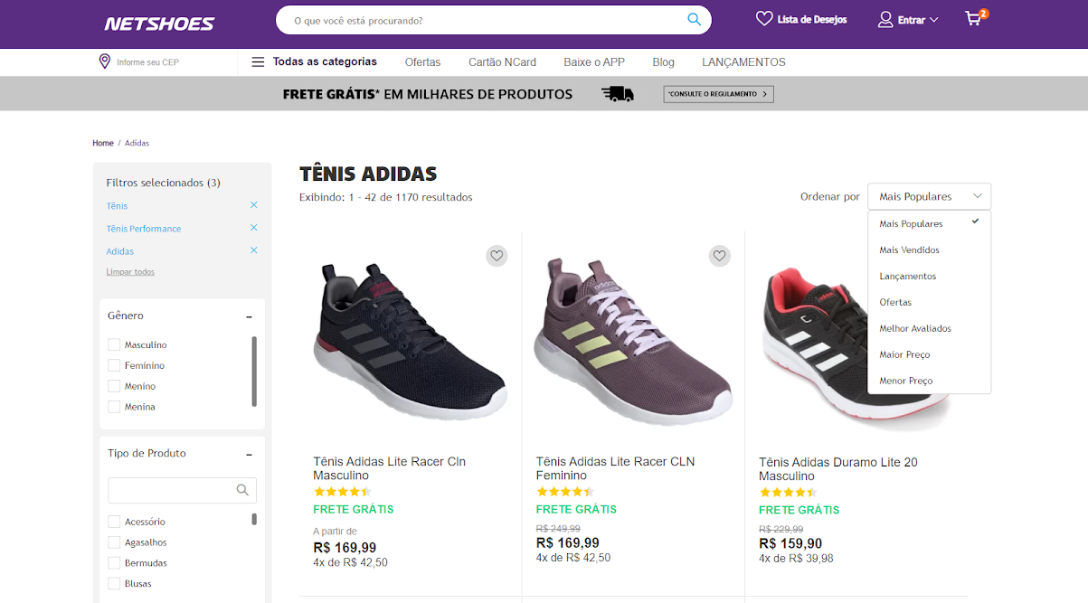

Slide 24
Operadores
comparativos
Relacionais
Igualdade

Slide 25
Operadores relacionais
Operador | Significado
< | Menor que
> | Maior que
<= | Menor igual que
>= | Maior igual que

Slide 26
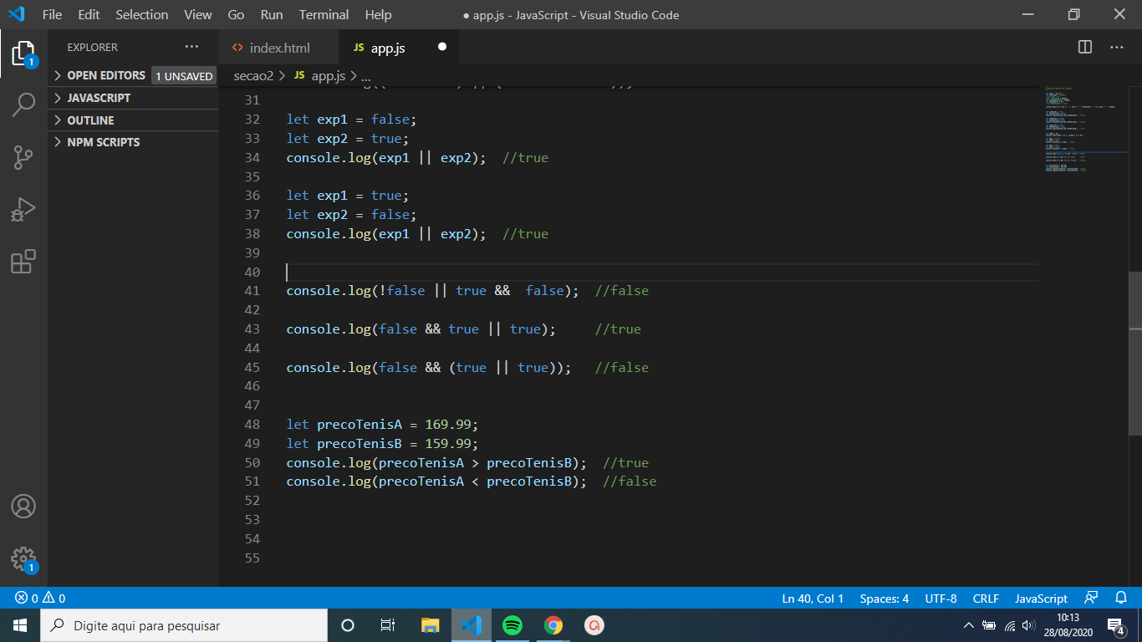
Operadores relacionais
Números

Slide 27
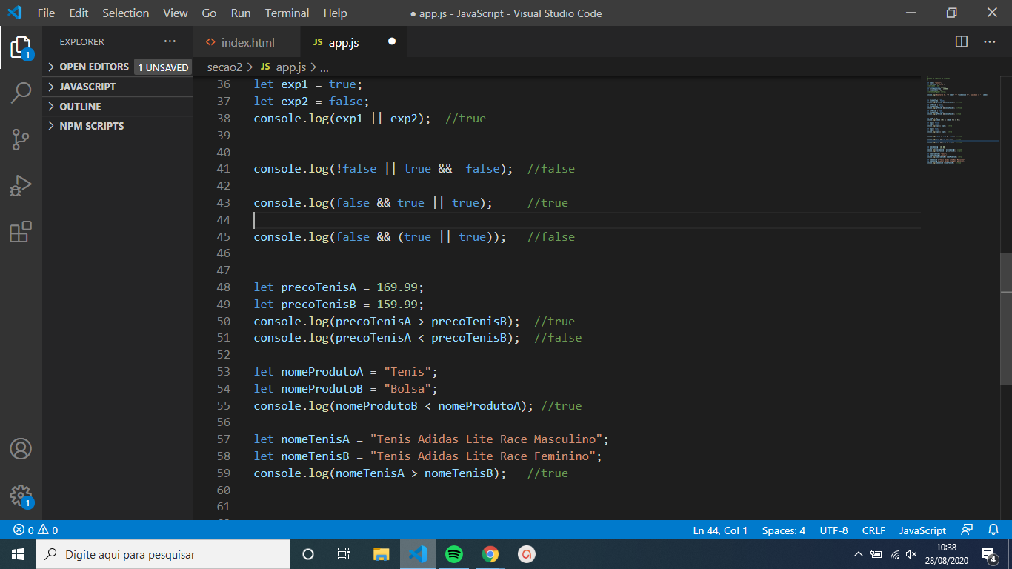
Operadores relacionais
String
Link

Slide 28
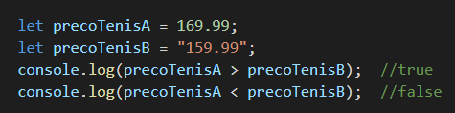
Operadores relacionais
Outros tipos de dados

Slide 29
Operadores de igualdade e desigualdade
==
===
!=
!==
Igualdade
Desigualdade

Slide 30
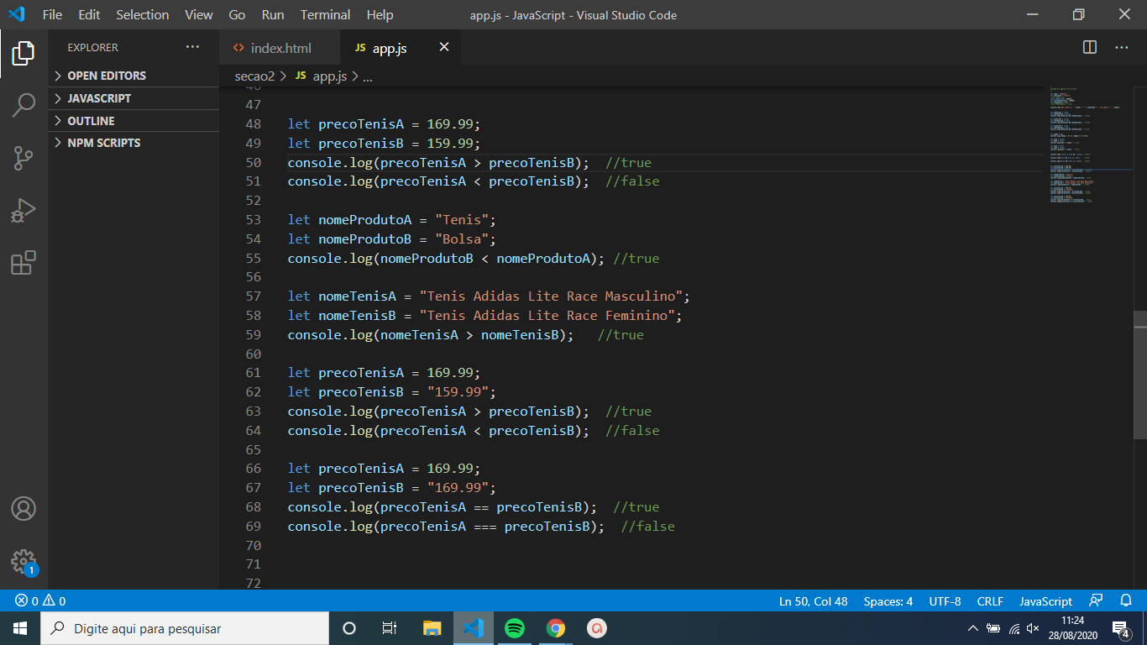
Operadores de igualdade e desigualdade

Slide 31
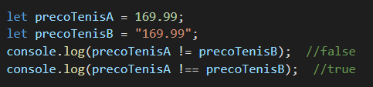
Operadores de igualdade e desigualdade

Slide 32
Operadores
lógicos

Slide 33
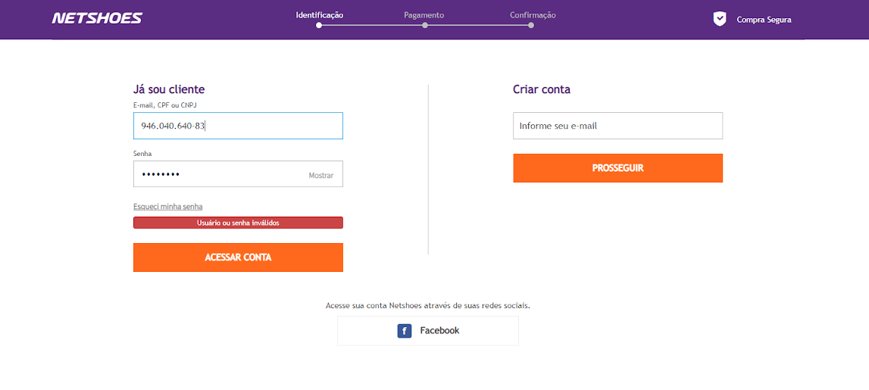

Slide 34
Operadores Lógicos
NÃO (!) OU (||) E (&&)

Slide 35
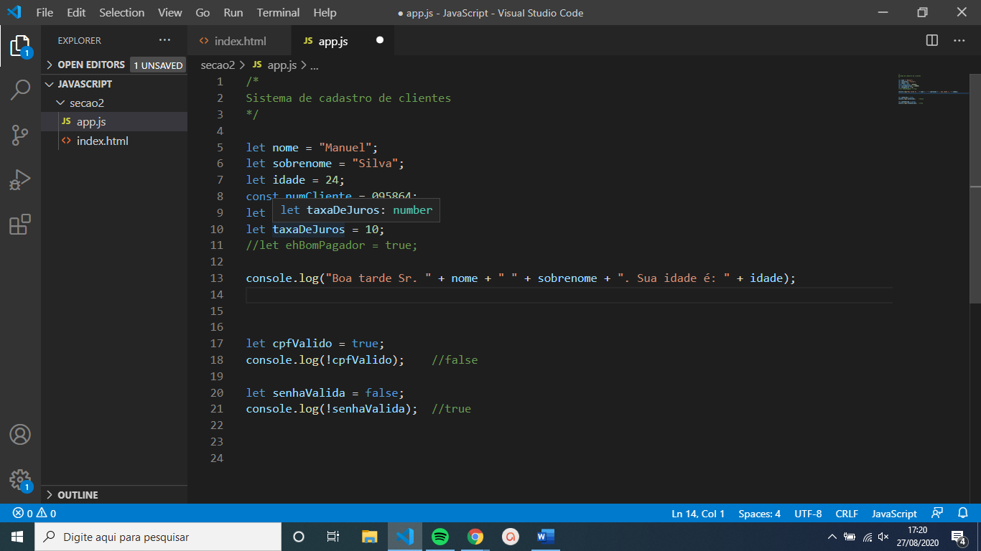
Operador lógico NÃO(!)

Slide 36
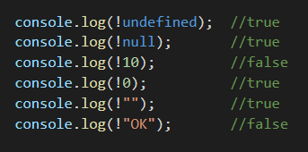
Operador lógico NÃO(!)
com não booleans

Slide 37
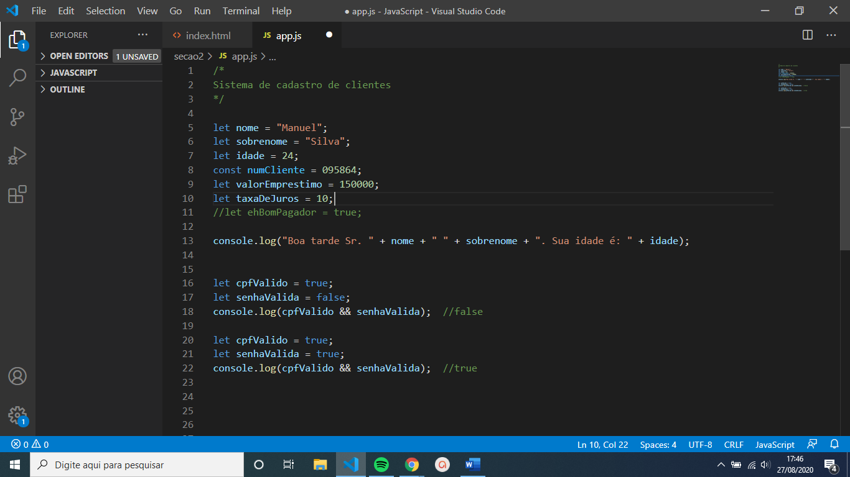
Operador lógico E(&&)
A | B | A && B
true | true | true
true | false | false
false | true | false
false | false | false

Slide 38
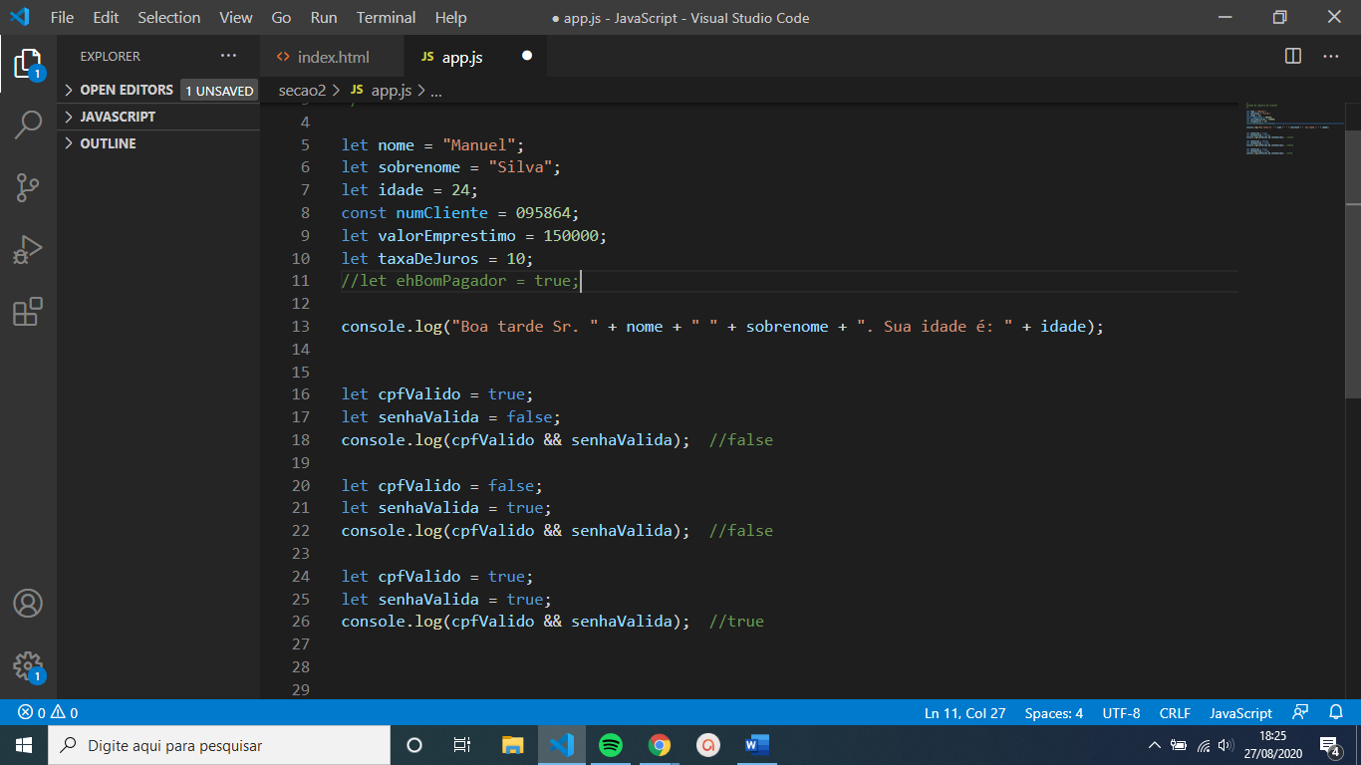
Operador lógico E(&&)
curto-circuito

Slide 39
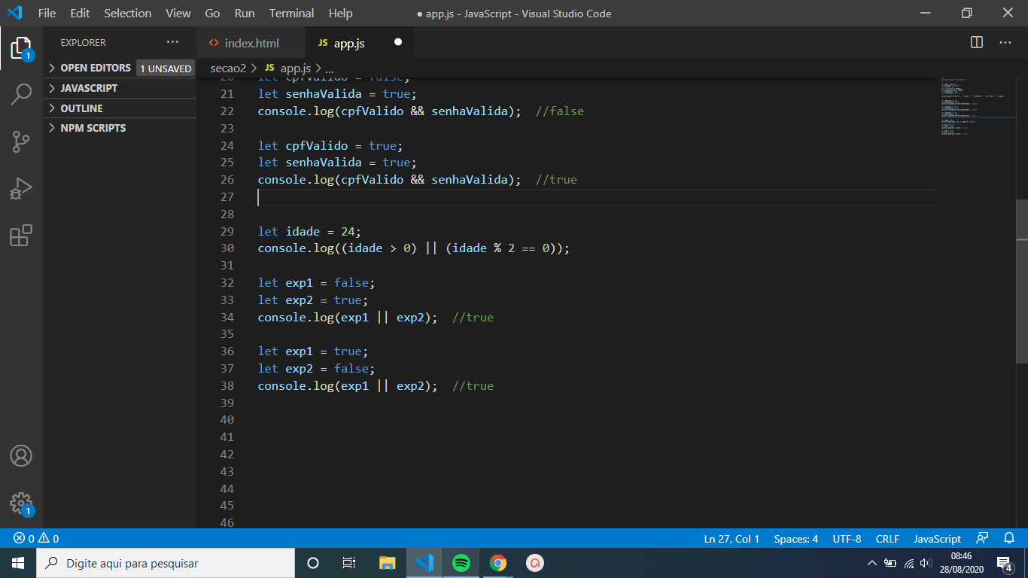
Operador lógico OU(||)
A | B | A || B
true | true | true
true | false | true
false | true | true
false | false | false

Slide 40
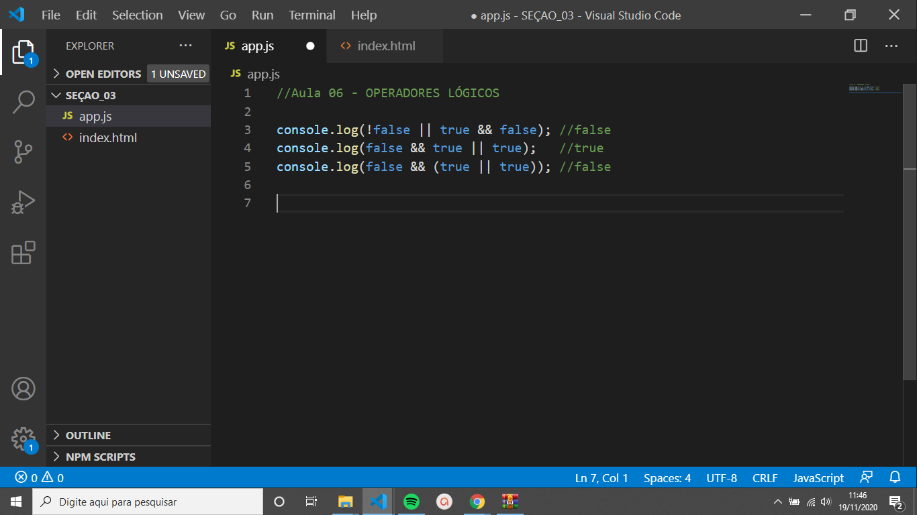
Precedência de operadores
NÃO (!)
E (&&) OU (||)

Slide 41
Operadores

Slide 42
Desafio 1

Slide 43

Desafio
Português
1° Bim | 2° Bim | 3° Bim | 4° Bim | Média
7 | 8 | 9 | 8 | 8
Faça um sistema que recebe 4 notas, uma por bimestre e calcula a média dessas 4 notas.
A média deverá ser exibida no console do browser.

